Slide 1
Муниципальное автономное дошкольное образовательное учреждение « Центр развития ребенка «Солнышко» Ярковского муниципального района»
«ЖЕНЩИНА И ВОЙНА»
Ярково-2015 год

Slide 2
Организация: Муниципальное автономное дошкольное образовательное учреждение «Центр развития ребенка «Солнышко» Ярковского муниципального района».
Адрес: Тюменская область, Ярковский район, село Ярково, улица Декабристов, 26 «А».
Авторы: воспитатель Шмакова Ольга Васильевна, воспитатель Калистратова Галина Алексеевна.
Вид, тип проекта: краткосрочный, творческий.
Участники проекта: дети, родители, воспитатели.

Slide 3
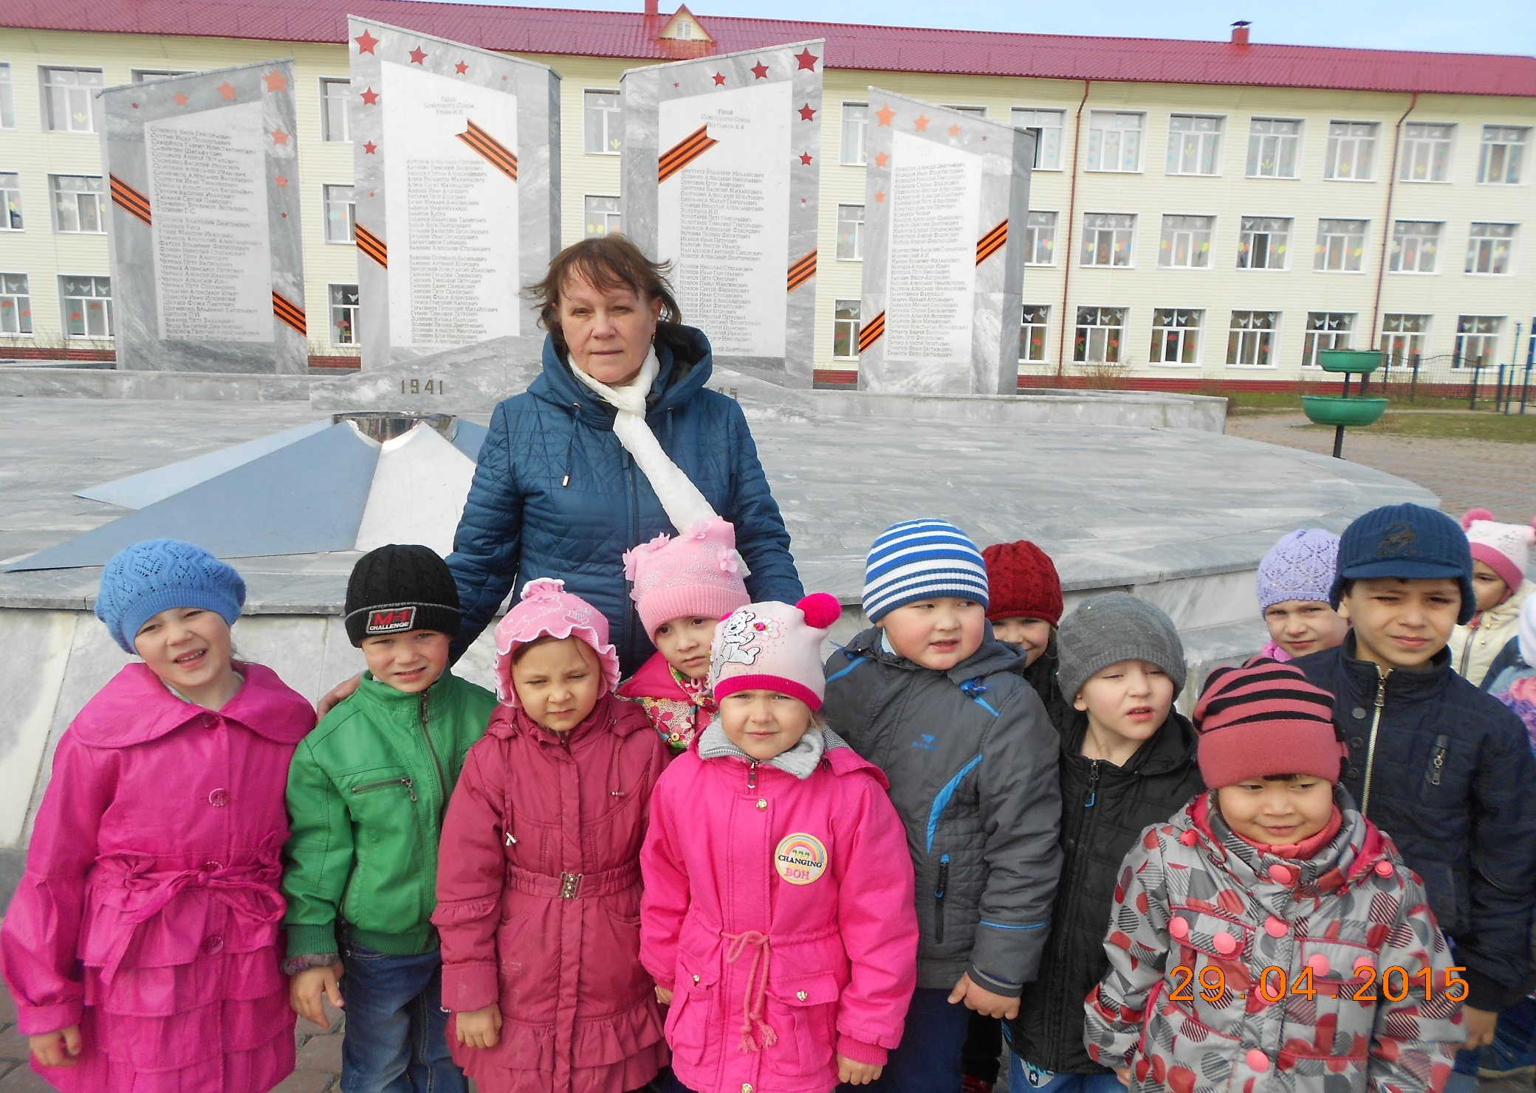

Slide 4
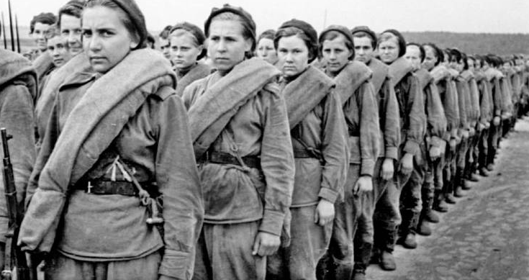
Цель: воспитание гражданско-патриотических чувств у детей-дошкольников, воспитание чувства гордости за подвиг своего народа в Великой Отечественной войне, уважения к ветеранам ВОВ.

Slide 5
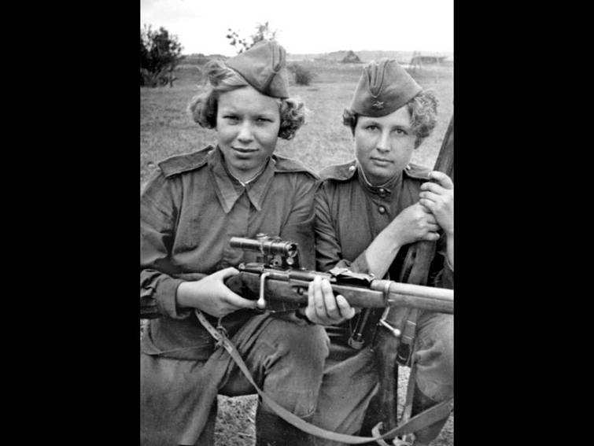
Задачи:
способствовать воспитанию у каждого ребенка нравственно-патриотических чувств к Родине, ветеранам войны, воинам российской армии. Воспитывать уважение и чувство благодарности ко всем, кто защищает родину;
расширить знания о государственных праздниках и историческом наследии нашей страны;
развивать познавательные способности детей в процессе практической деятельности, интеллект ребенка, формировать наглядно-образное мышление, творческие способности, самостоятельность, навыки
взаимоотношений со взрослыми;
Снайперская пара:
Разумова и Долгополова.
1943 г.

Slide 6
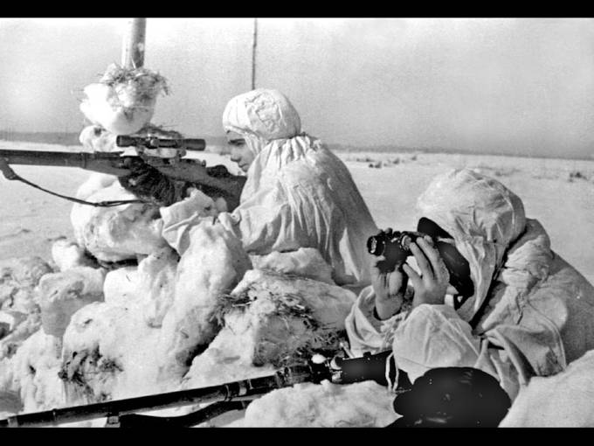
способствовать развитию речи через выразительное чтение стихов, составление рассказов о ветеранах. Обогащать активный словарь новыми словами, поощрять пересказы детей, услышанных дома историй о близких, показывая их фотографии;
обеспечить атмосферу доброжелательности, комфортности в общении: родитель-родитель; родитель-педагог; родитель – ребенок;
организовать деятельность детей, родителей, направленную на создание праздничного концерта;
вызвать эмоциональный отклик на результат своей деятельности.
Снайперы Зайцева и Петрова на огневой позиции.

Slide 7
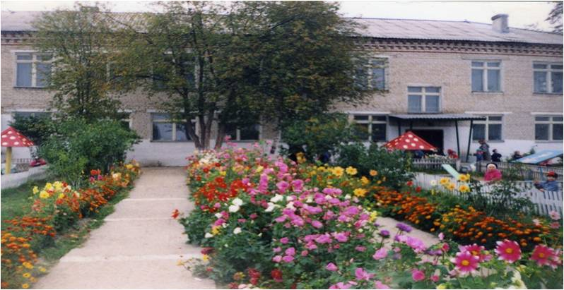
Место проведения: МАДОУ «ЦРР «Солнышко»
Сроки проведения: апрель – май 2015 г.
Возраст детей: 5 – 6 лет.

Slide 8
Ожидаемые результаты:
понимание важности праздника – Дня Победы в жизни российского человека;
создание газеты об участниках ВОВ – близких и родных воспитанников;
вовлечение родителей в педагогический процесс ДОУ, укрепление заинтересованности родителей в сотрудничестве с ДОУ;
повышение социальной компетентности дошкольников;
оформление выставки детского творчества к 70-летию Победы;
создание в группе стенда к великому празднику;
праздник «День Победы»;

Slide 9
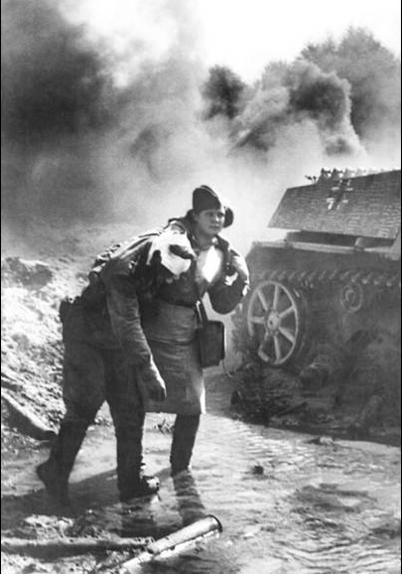
1 этап – подготовительный
составление плана деятельности
сотрудничество с родителями
подбор литературных произведений о женщинах на войне
подбор музыкальных произведений на военную тему
подготовка цикла бесед о ВОВ

Slide 10
2 этап – основной, организационно-практический
Работа с родителями | 1. Информация в родительском уголке 2. Индивидуальные и групповые консультации по организации выставки «Я рисую мир» и проведению праздника 3. Подготовка презентации «Женщины на войне»
Работа с детьми | 1. Чтение и обсуждение произведений о войне 2. Экскурсия к монументу Славы 3. Рассматривание иллюстраций 4. Изготовление рисунков на тему «Я рисую мир» 5. Индивидуальные беседы о войне 6. Разучивание стихов, песен о войне 7. Изготовление подарков приглашенным ветеранам 8. Репетиции 9. Изготовление рисунков на выставку

Slide 11
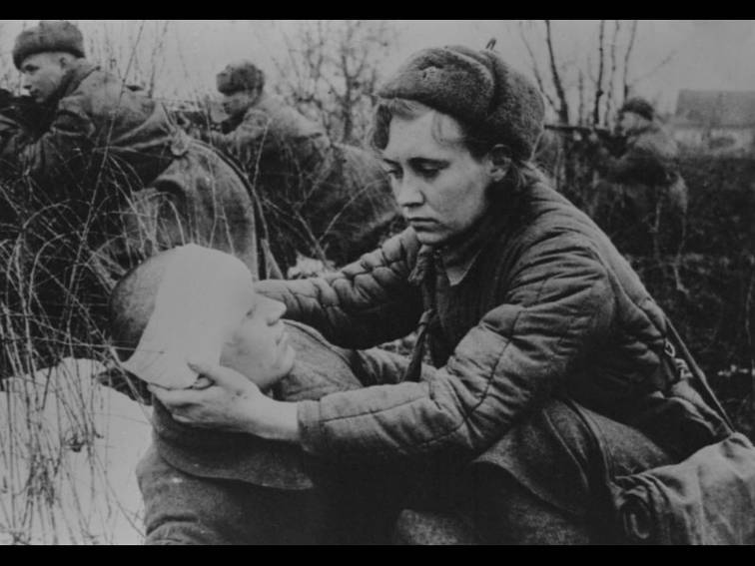
3 этап – заключительный
Выставка рисунков
«День победы»
Праздник «Великий праздник День победы»
Презентация газеты об участниках Великой отечественной войны

Slide 12
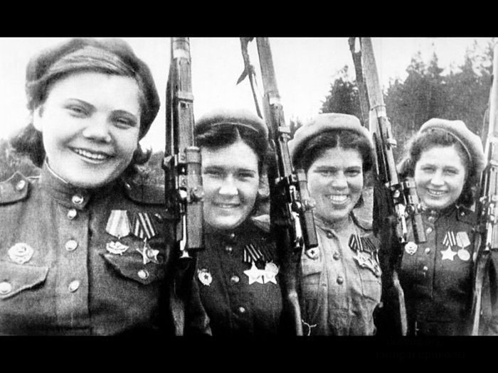
Роль женщин в Великой Отечественной Войне.
Женщины вместе с мужчинами, детьми и стариками вынесли на своих плечах все тяготы Великой войны и вписали в летопись войны немало славных страниц.

Slide 13
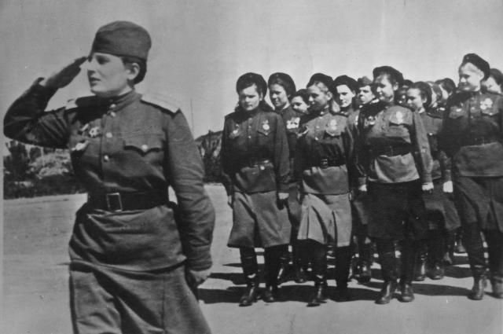
Женщины были на линии фронта:
/медиками
/лётчицами
/cснайперами
/в частях ПВО
/связистками
/разведчицами
/шофёрами
/топографами
/репортерами
/танкистами
/артиллеристами
/служили в пехоте

Slide 14
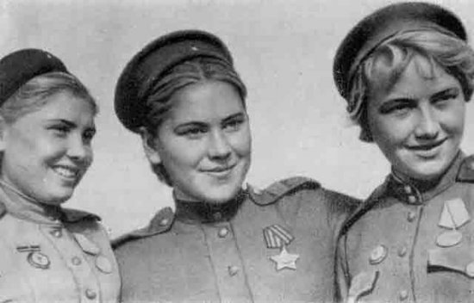
В военное время женщины, призывались в армию и флот для несения вспомогательной и специальной службы.
Снайперы:
Фаина Якимова
Роза Шанина
Лидия Володина

Slide 15
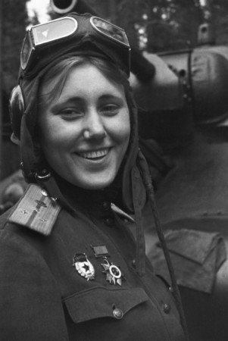
Во время войны про женщин говорили “Все мы, молодые патриотки, - готовы выступать на защиту нашей прекрасной Родины.
Александра Самусенко, командир танкового батальона

Slide 16
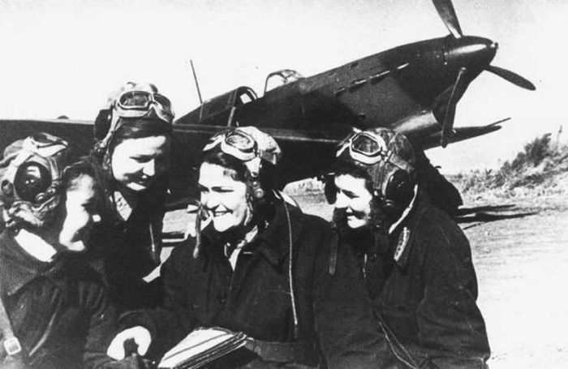
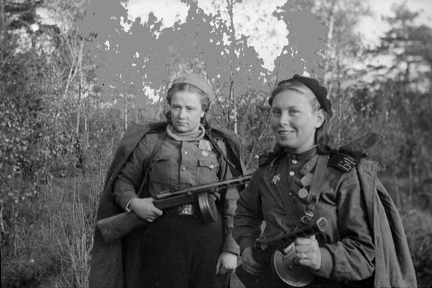
8360 женщин служили в рядах защитников нашей Родины в ВОВ.

Slide 17
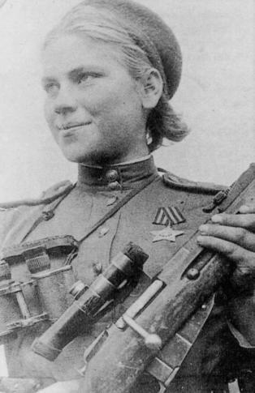
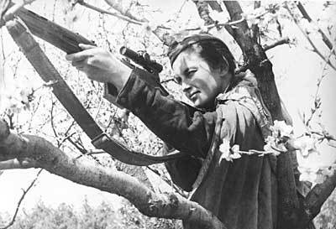
На фронте служило 1061 женщина снайпер и 407 женщин были инструкторами снайперского дела. Они уничтожили в войну свыше 11280 вражеских солдат и офицеров.
Герой Советского Союза
Людмила Павличенко
снайпер - 309 убитых
Роза Шанина
54 убитых

Slide 18
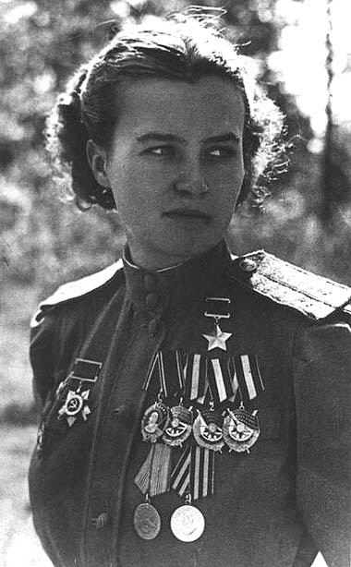
В годы Отечественной войны из женщин было сформировано:
* ночной гвардейский авиационный бомбардировочный полк;
*гвардейский бомбардировочный полк;
*истребительный полк ПВО;
*стрелковая бригада;
*запасной стрелковый полк;
*школа снайперов;
* рота моряков.
Герой Советского Союза Наталья Федоровна Меклин (Кравцова)

Slide 19
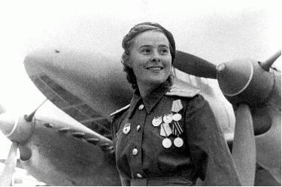
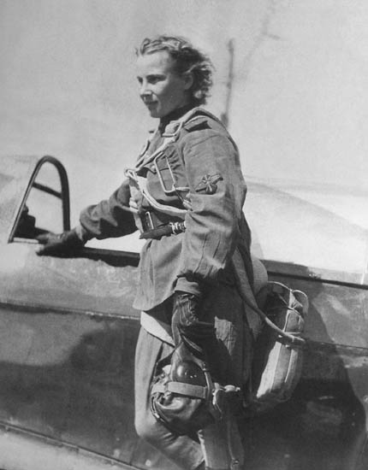
Многие женщины были и командирами и героями Советского Союза.
Герой Советского Союза
Лидия Владимировна Литвяк
женщина-истребитель
14 сбитых самолётов противника
Мария Долина
Герой Советского Союза.

Slide 20
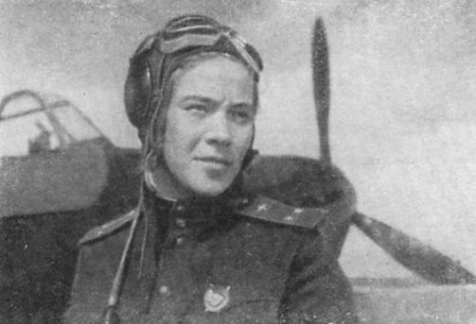
Во время войны сельскохозяйственным трудом было занято 19 млн. женщин. Они обеспечивали питанием армию и страны.
В промышленности было занято 5 млн. женщин, трудились они директорами, начальниками цехов, мастерами.
Культура, образование, здравоохранение стали предметом заботы, главным образом, женщин.
Рая Сурначевская
лётчица 586-го полка

Slide 21
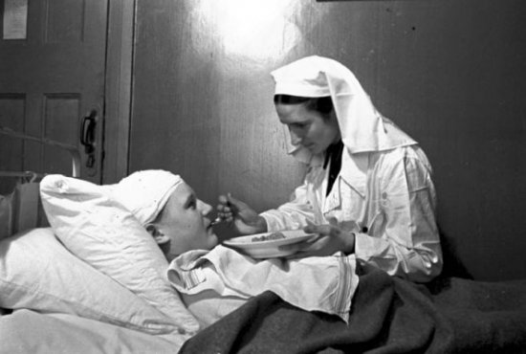
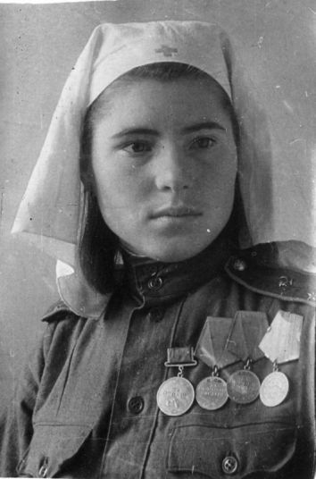
За особое мужество и героизм 15 женщин-медиков удостоены звания Героя Советского Союза.

Slide 22
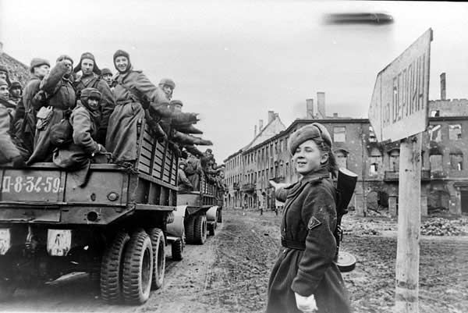
История еще не знала такого массового участия женщин в вооруженной борьбе за Родину, какое показали советские женщины в годы Великой Отечественной войны. Женщины и девушки овладели почти всеми военными специальностями и вместе со своими мужьями, отцами и братьями несли военную службу во всех родах войск Советских Вооруженных Сил.

Slide 23
Говорят, что у войны не женское лицо, но военный, жесткий характер, и это в полной мере ощутила на себе женщина – войн и фронтовик, учительница начальной школы Гридина Ефросинья Алексеевна. Она заканчивала педучилище, когда началась война, проработав в школе она решила идти в армию.
Вначале она служила в третьем батальоне стрелковой бригады. Женщина училась всему: колоть штыком, стрелять из винтовок, пулеметов, пушек, ползать по-пластунски, брать «языков». Навсегда в памяти у Фроси остался первый налет фашистских самолетов. Участвовала в обороне Москвы, освобождении Витебска, охране военных заводов в городе Кемерово. Домой вернулась 21 ноября 1945 года.

Slide 24
После окончания войны Ефросинья Алексеевна три года проработала в селе Карабаш учителем, а выйдя замуж, вернулась в Коктюль и 26 лет посвятила работе в сельской библиотеке. В 1972 году Е.А.Гридина была занесена в «Книгу почета», награждена юбилейными медалями. В 2007 году Е.А.Гридиной не стало.

Slide 25
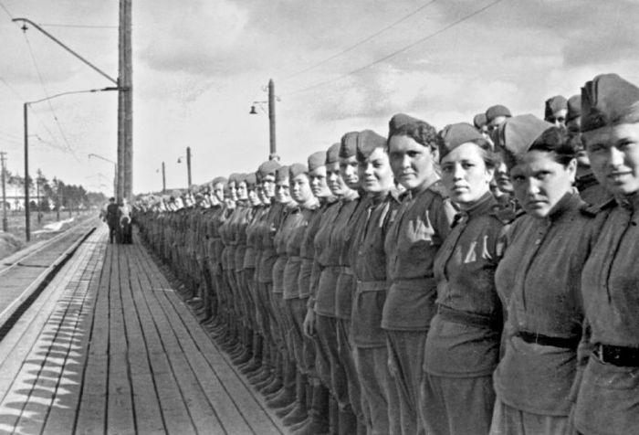
Я ушла из детства в грязную теплушку. В эшелон пехоты, в санитарный взвод. Дальние разрывы слушал и не слушал Ко всему привыкший сорок первый год. Я пришла из школы в блиндажи сырые, От Прекрасной Дамы в “мать” и “перемать”, Потому что имя ближе, чем “Россия”, Не могу сыскать.

Slide 26
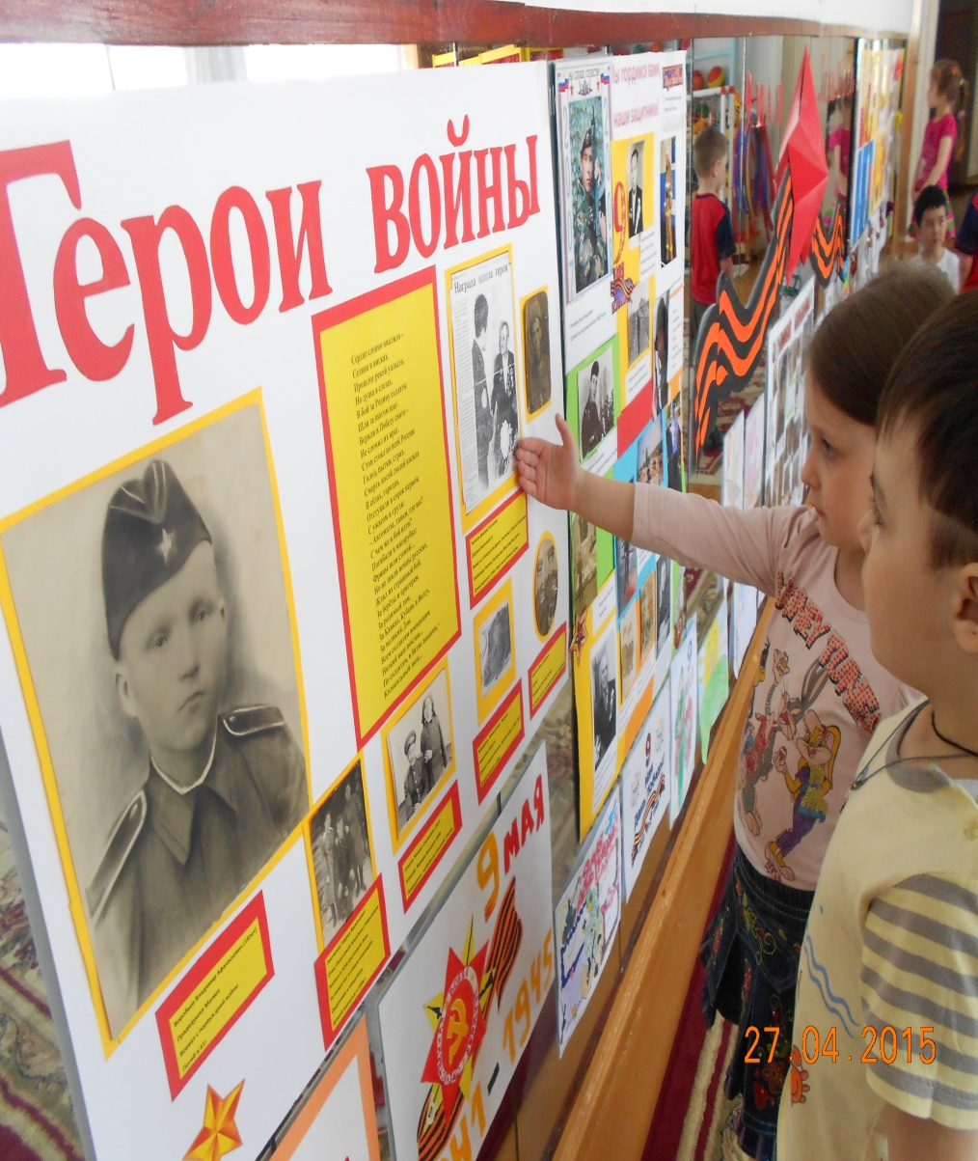
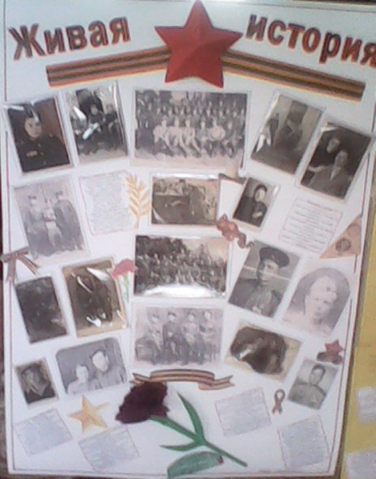
Выставка газет об участниках ВОВ – близких и родных воспитанников.

Slide 27
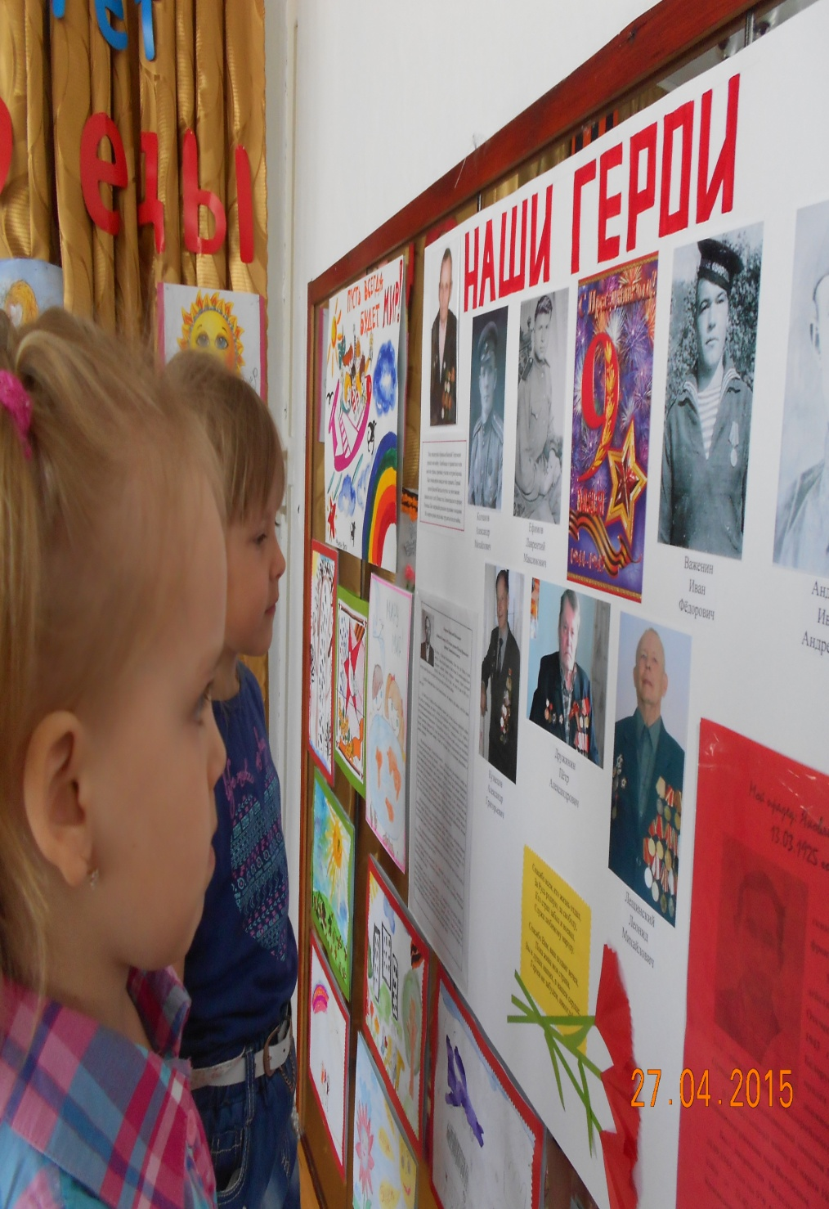
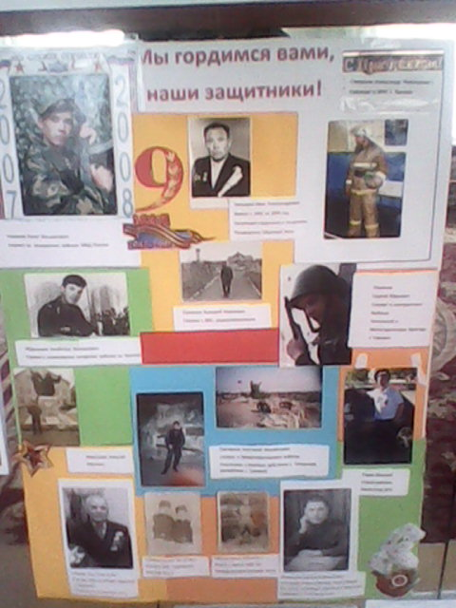

Slide 28
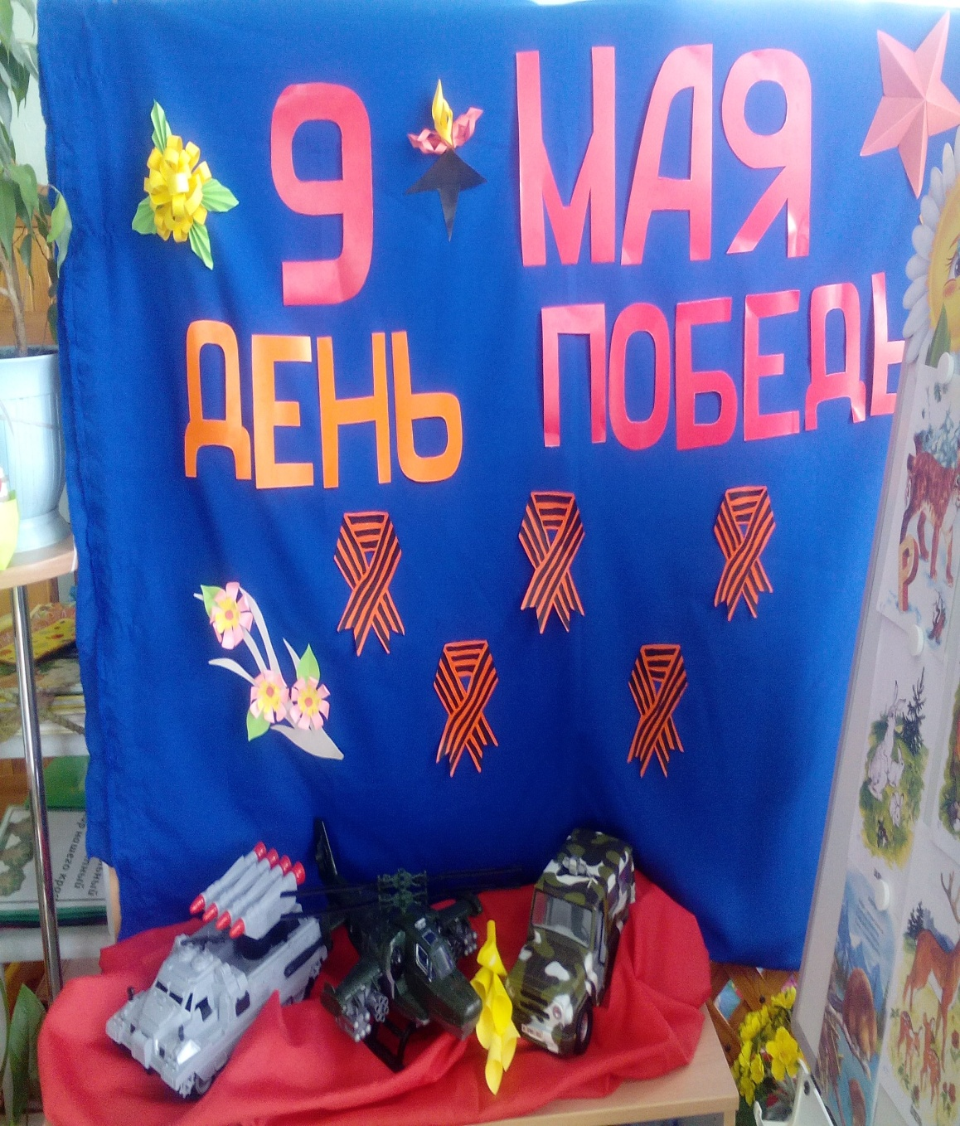
Создание в группе стенда к великому празднику.

Slide 29
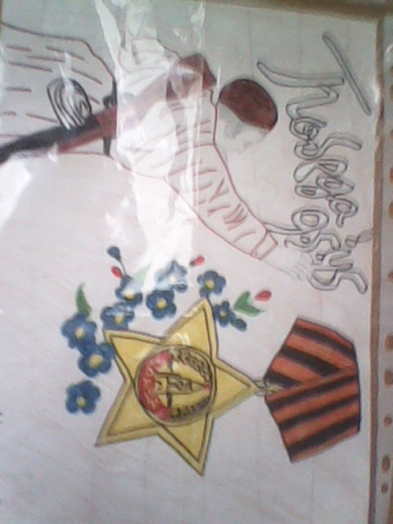
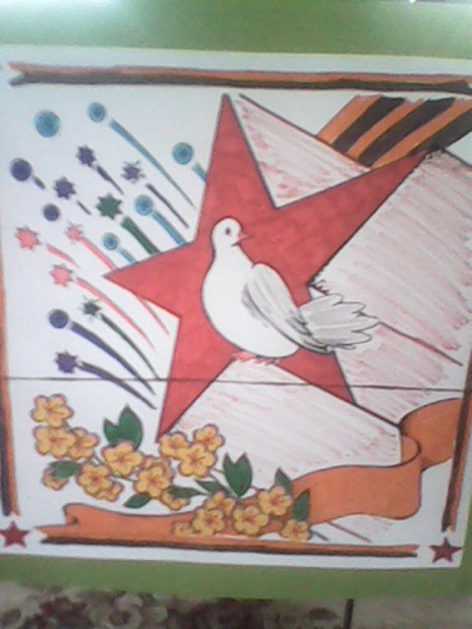
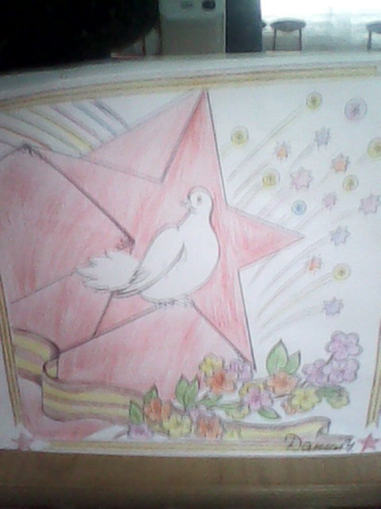
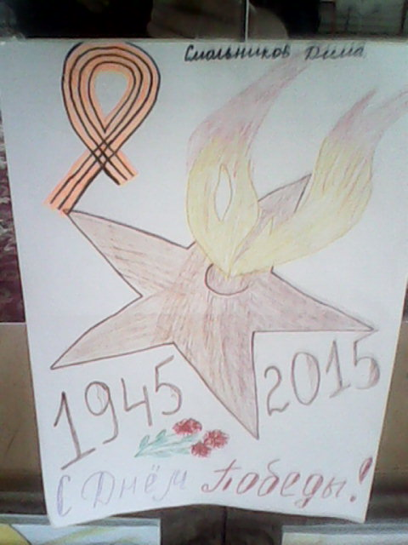
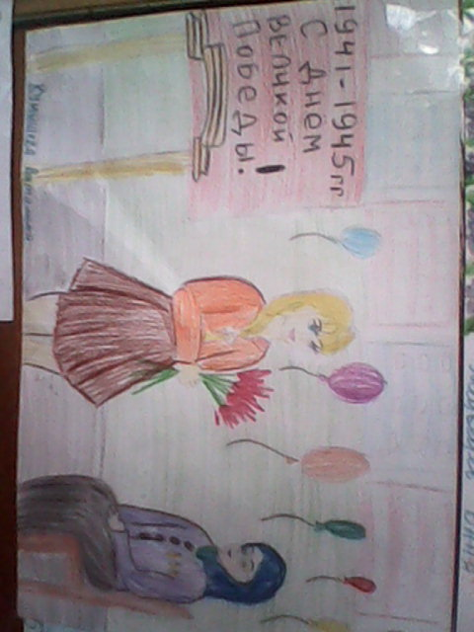
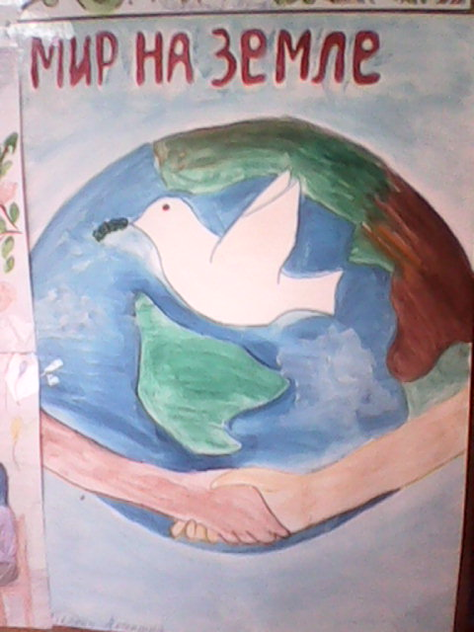
Выставка рисунков «Славный День Победы»

Slide 30
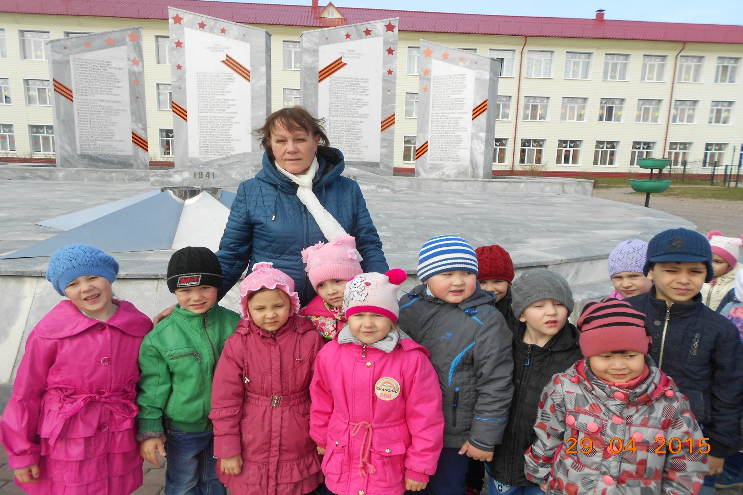
Экскурсия к монументу Славы.

Slide 31
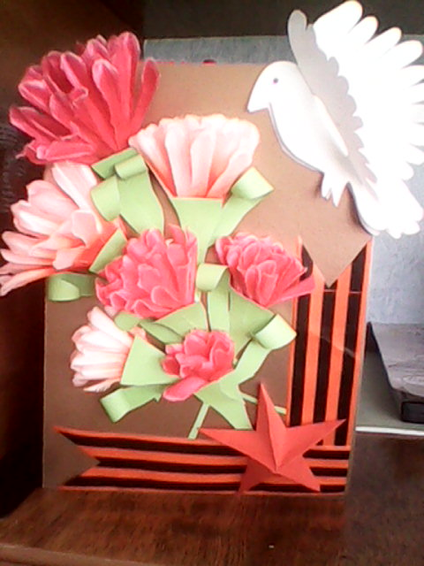
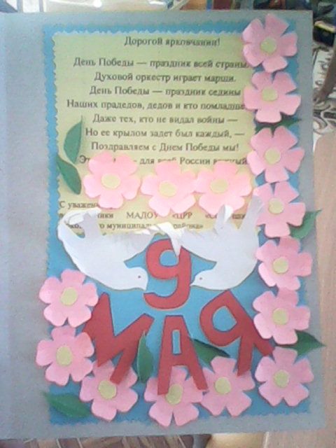
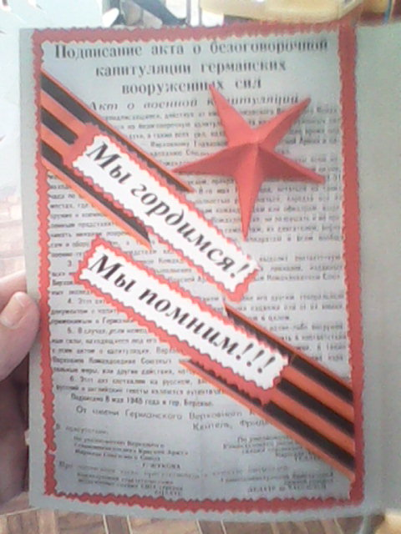
Изготовление открыток приглашенным ветеранам

Slide 32
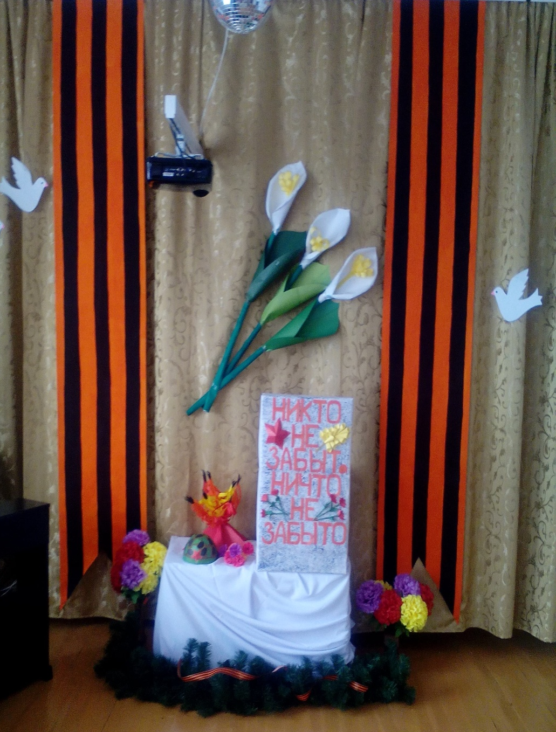
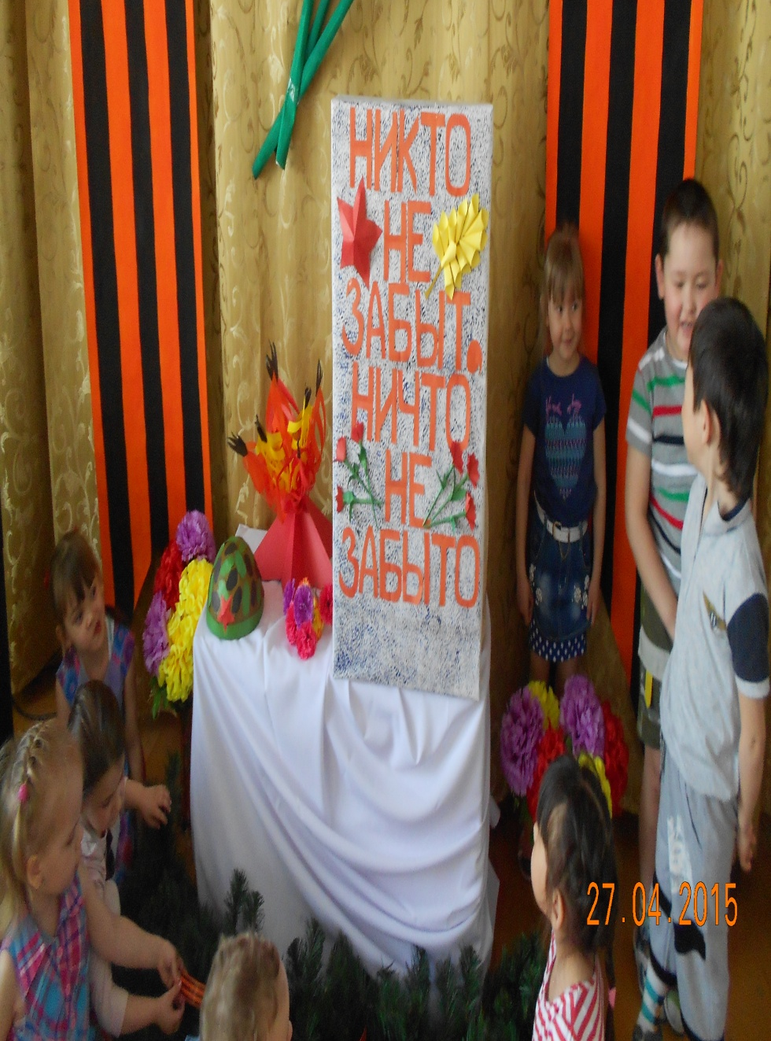
Оформление зала к великому празднику.

Slide 33
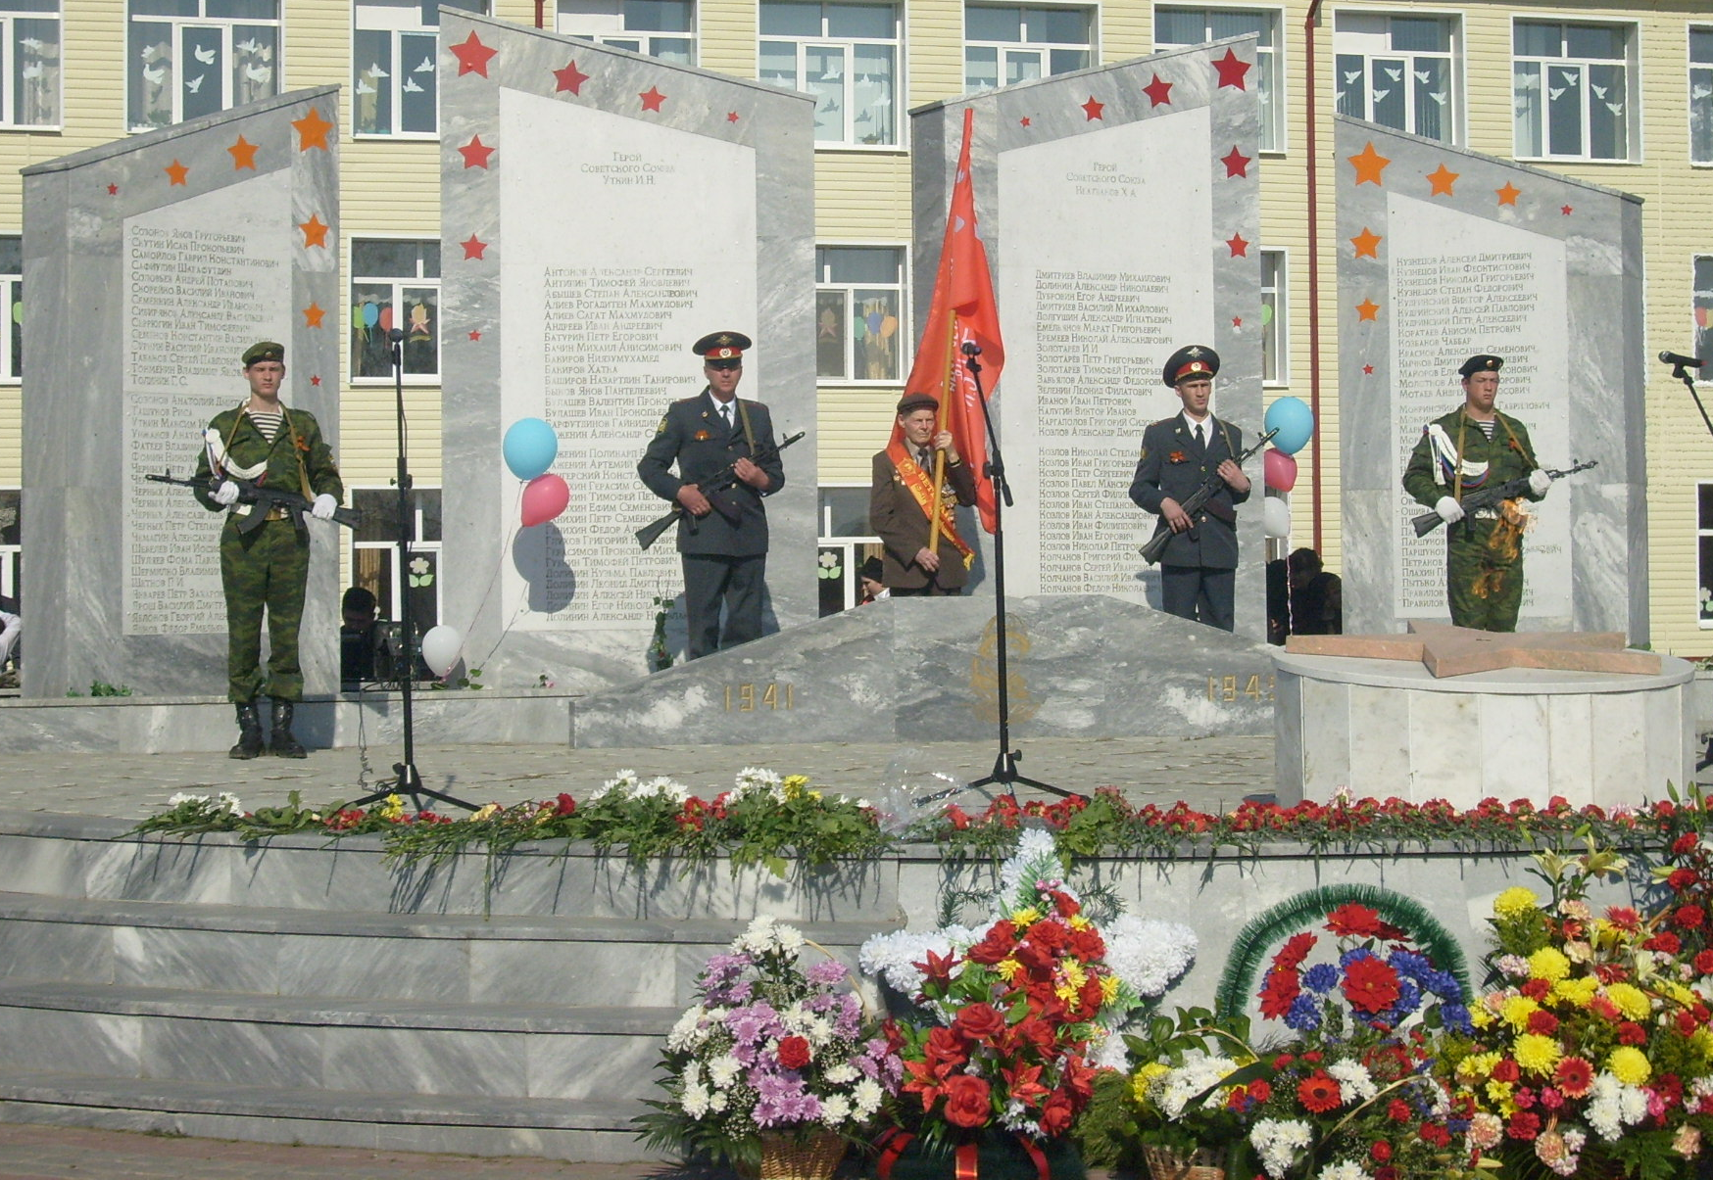
Парад посвященный «Дню победы»

